Slide 1
Question Answering
Nguyễn Văn Kiệt

Slide 2
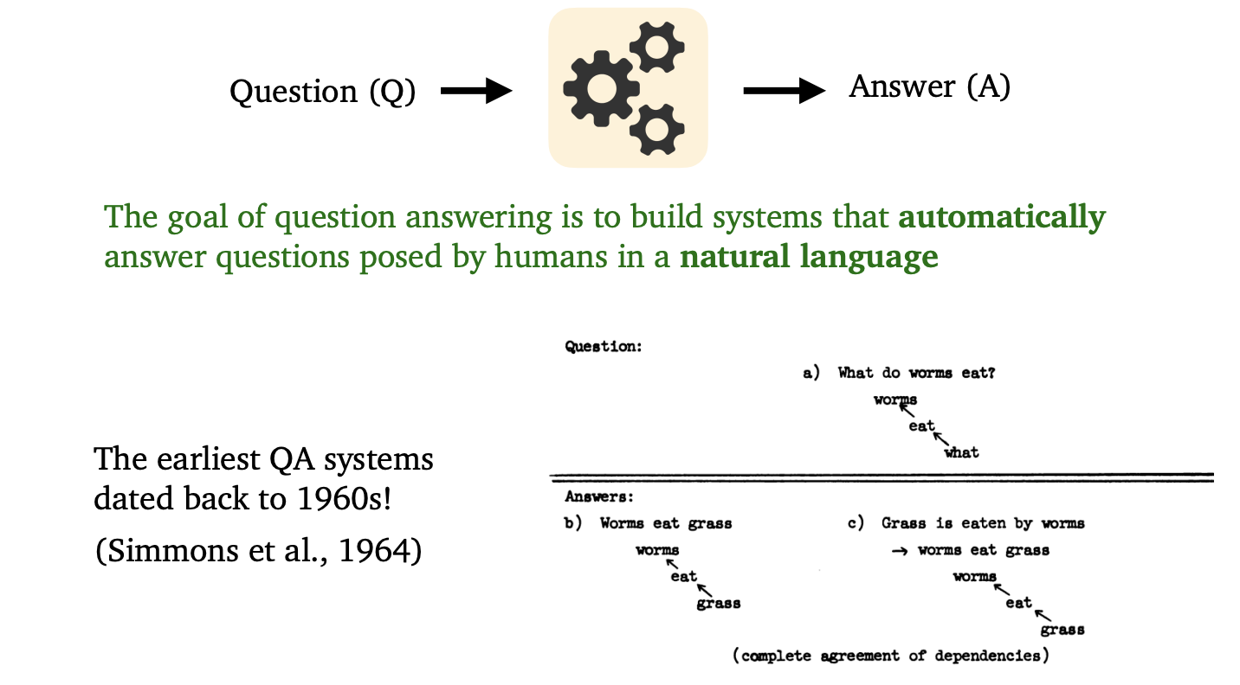
What is question answering?

Slide 3
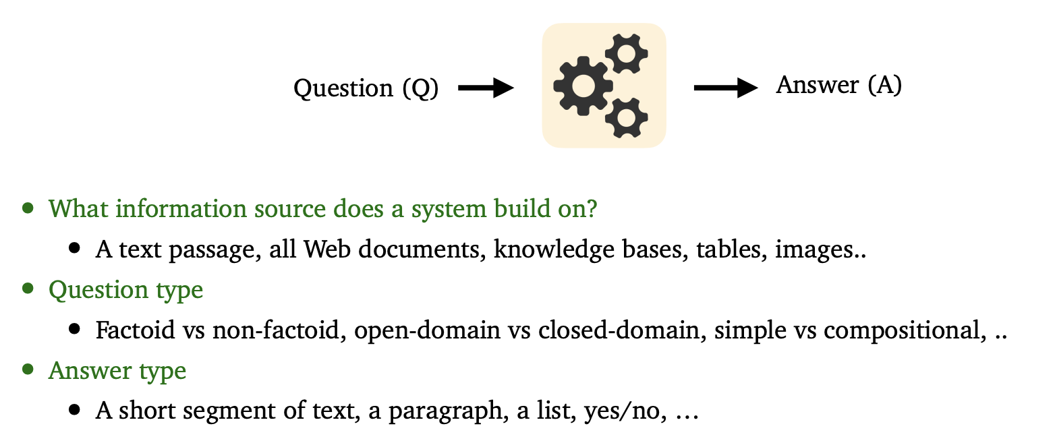
Question answering: a taxonomy

Slide 4
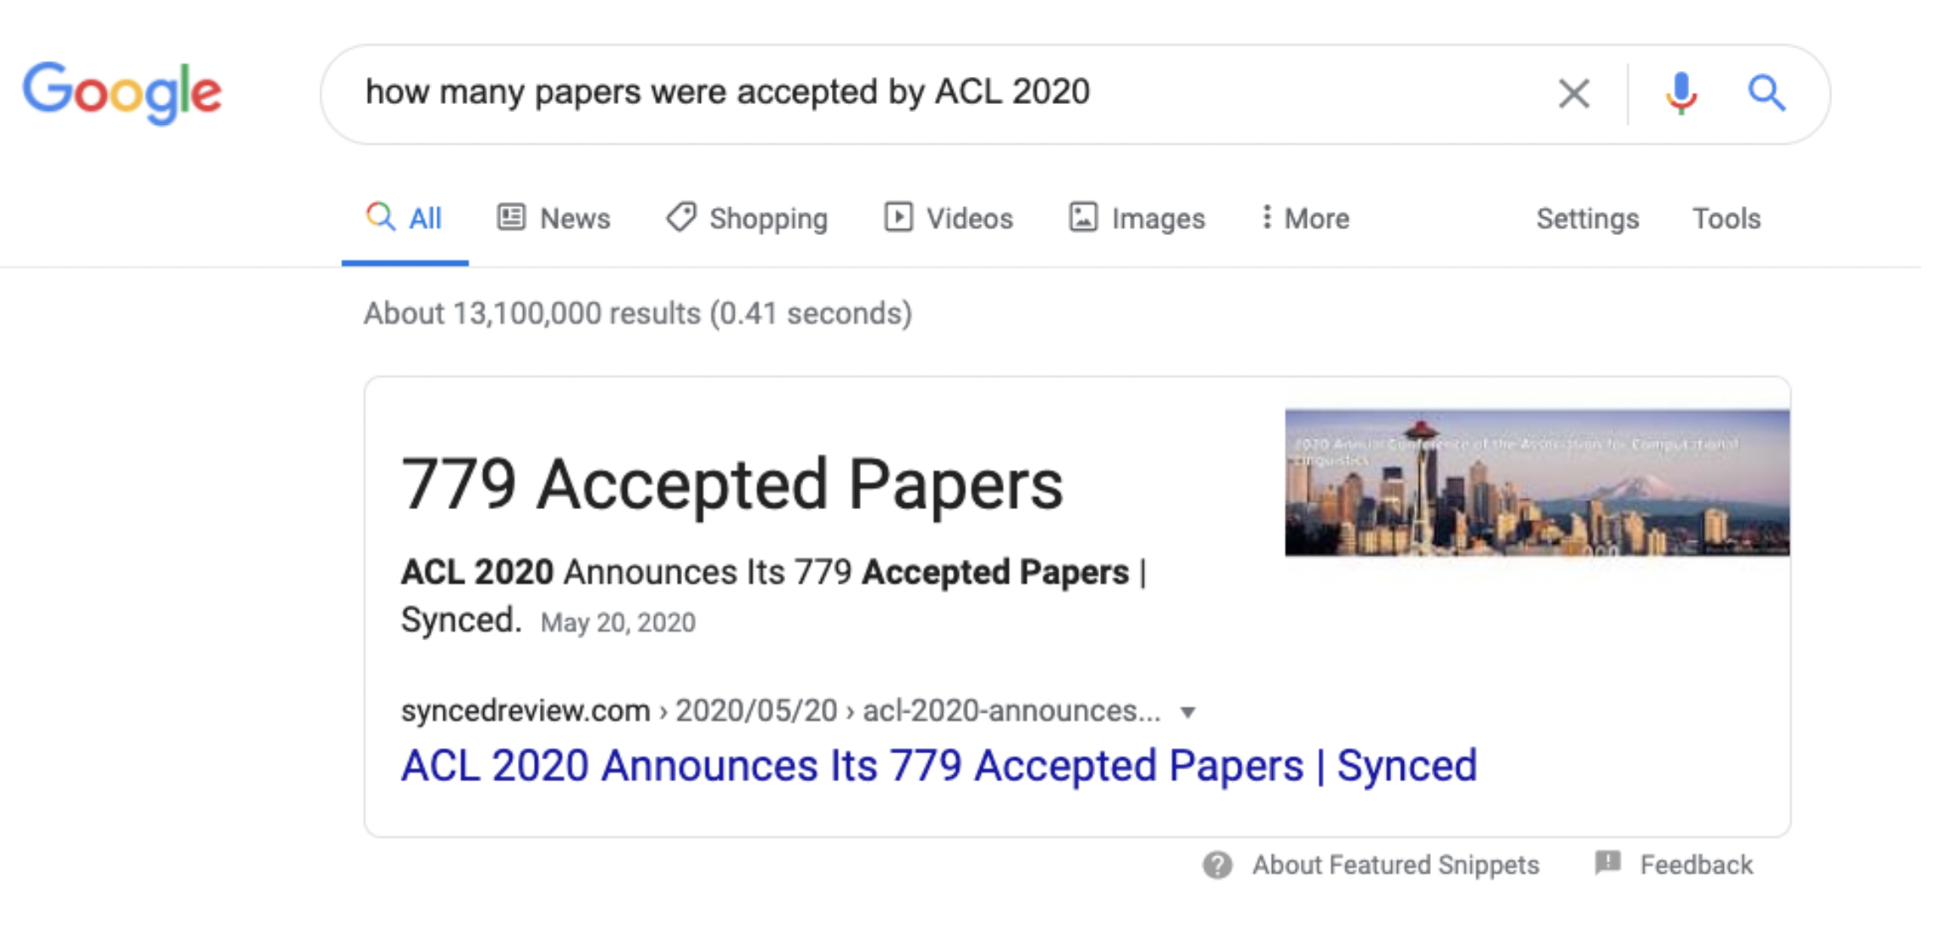
Lots of practical applications
Công cụ tìm kiếm

Slide 5

Lots of practical applications
Công cụ tìm kiếm

Slide 6
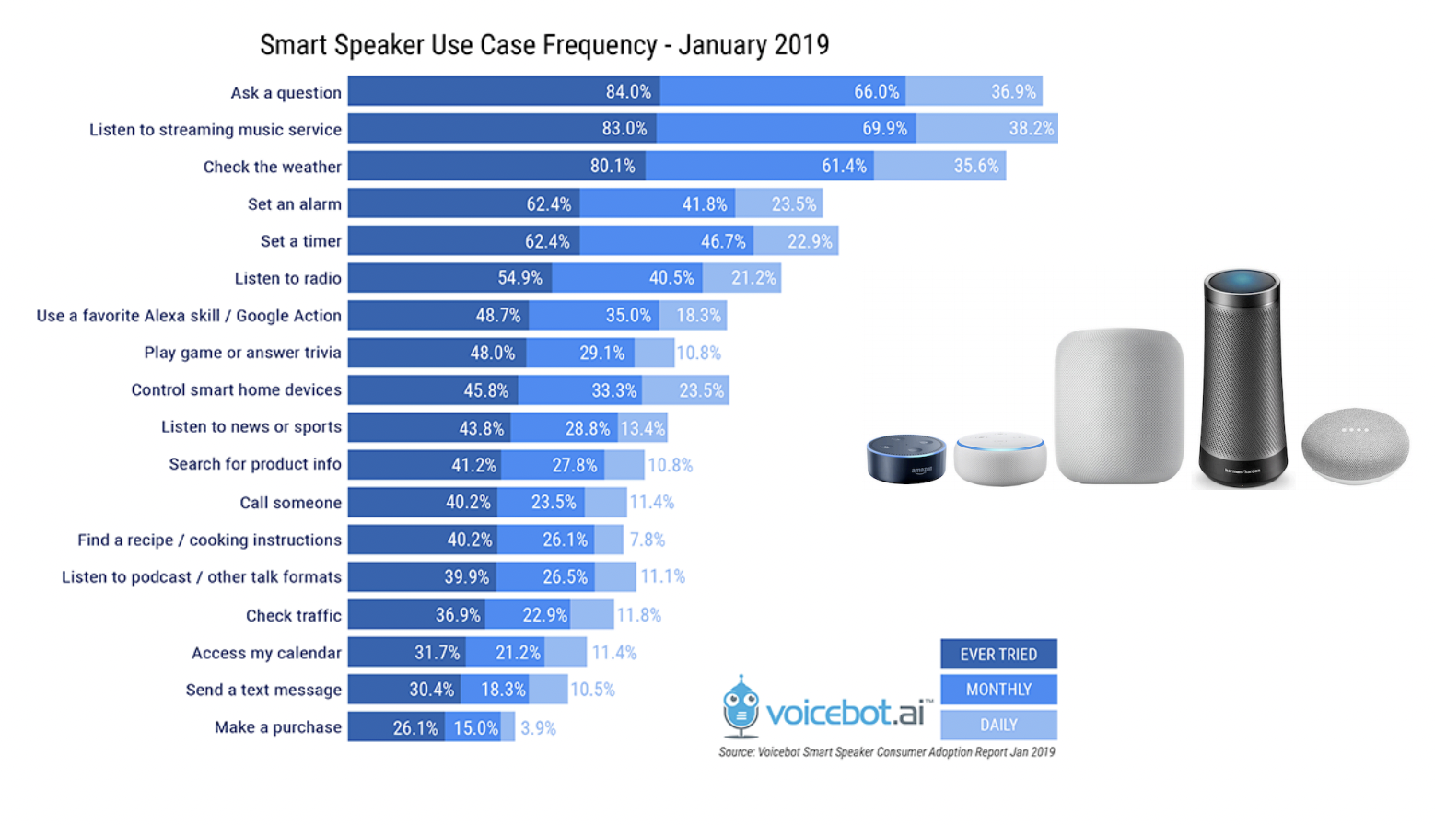
Lots of practical applications
Trợ lý ảo (Virtual Assistants):
https://voicebot.ai/2019/03/12/smart-speaker-owners-agree-that-questions-music-and-weather-are-killer-apps-what-comes-next/
6

Slide 7
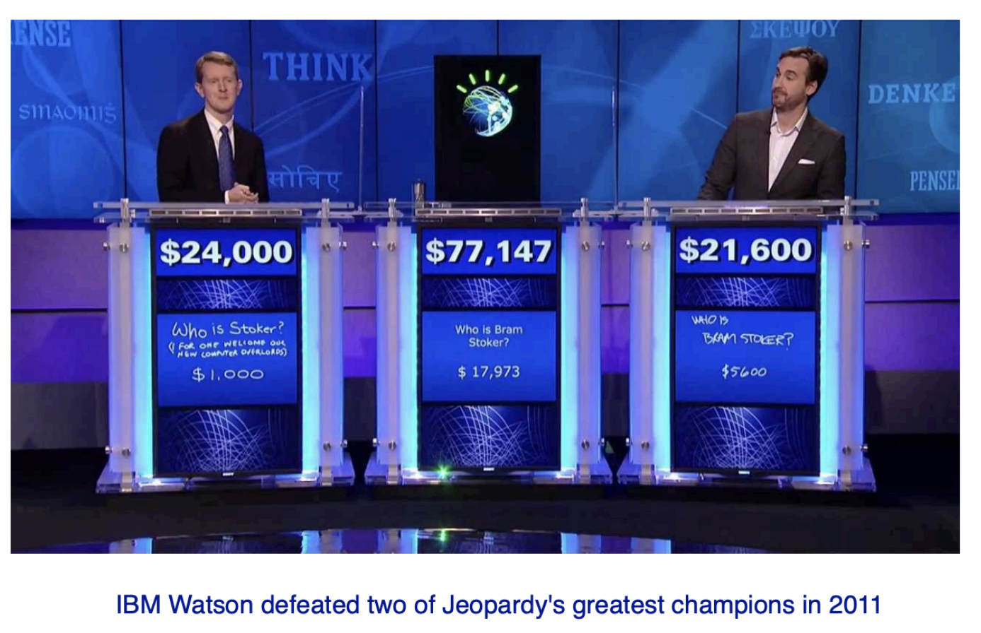
IBM Watson beated Jeopardy champions
7

Slide 8
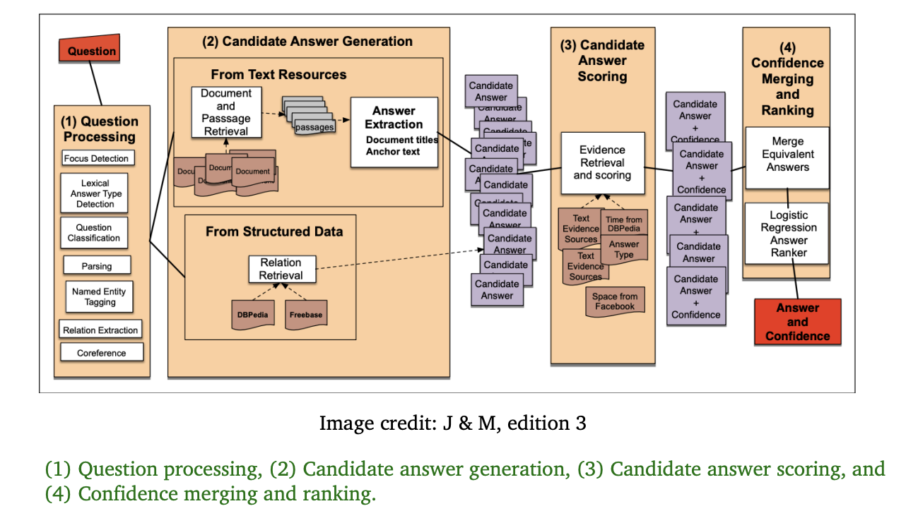
IBM Watson beated Jeopardy champions
8

Slide 9
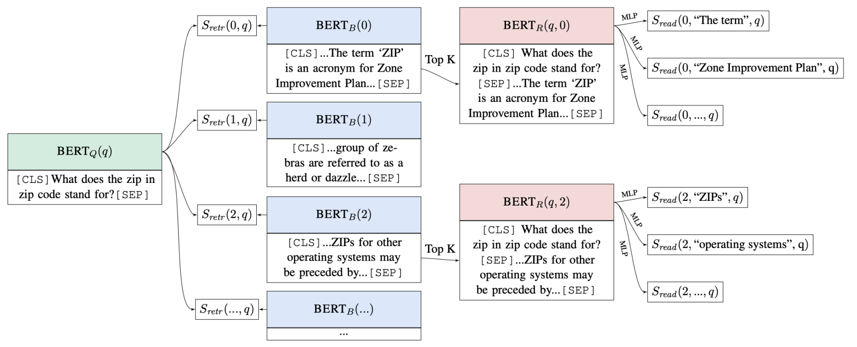
Question answering in deep learning era
Lee, Kenton, Ming-Wei Chang, and Kristina Toutanova. "Latent Retrieval for Weakly Supervised Open Domain Question Answering." Proceedings of ACL 2019.
Almost all the state-of-the-art question answering systems are built on top of end-to-end training and pre-trained language models (e.g., BERT)!
9

Slide 10
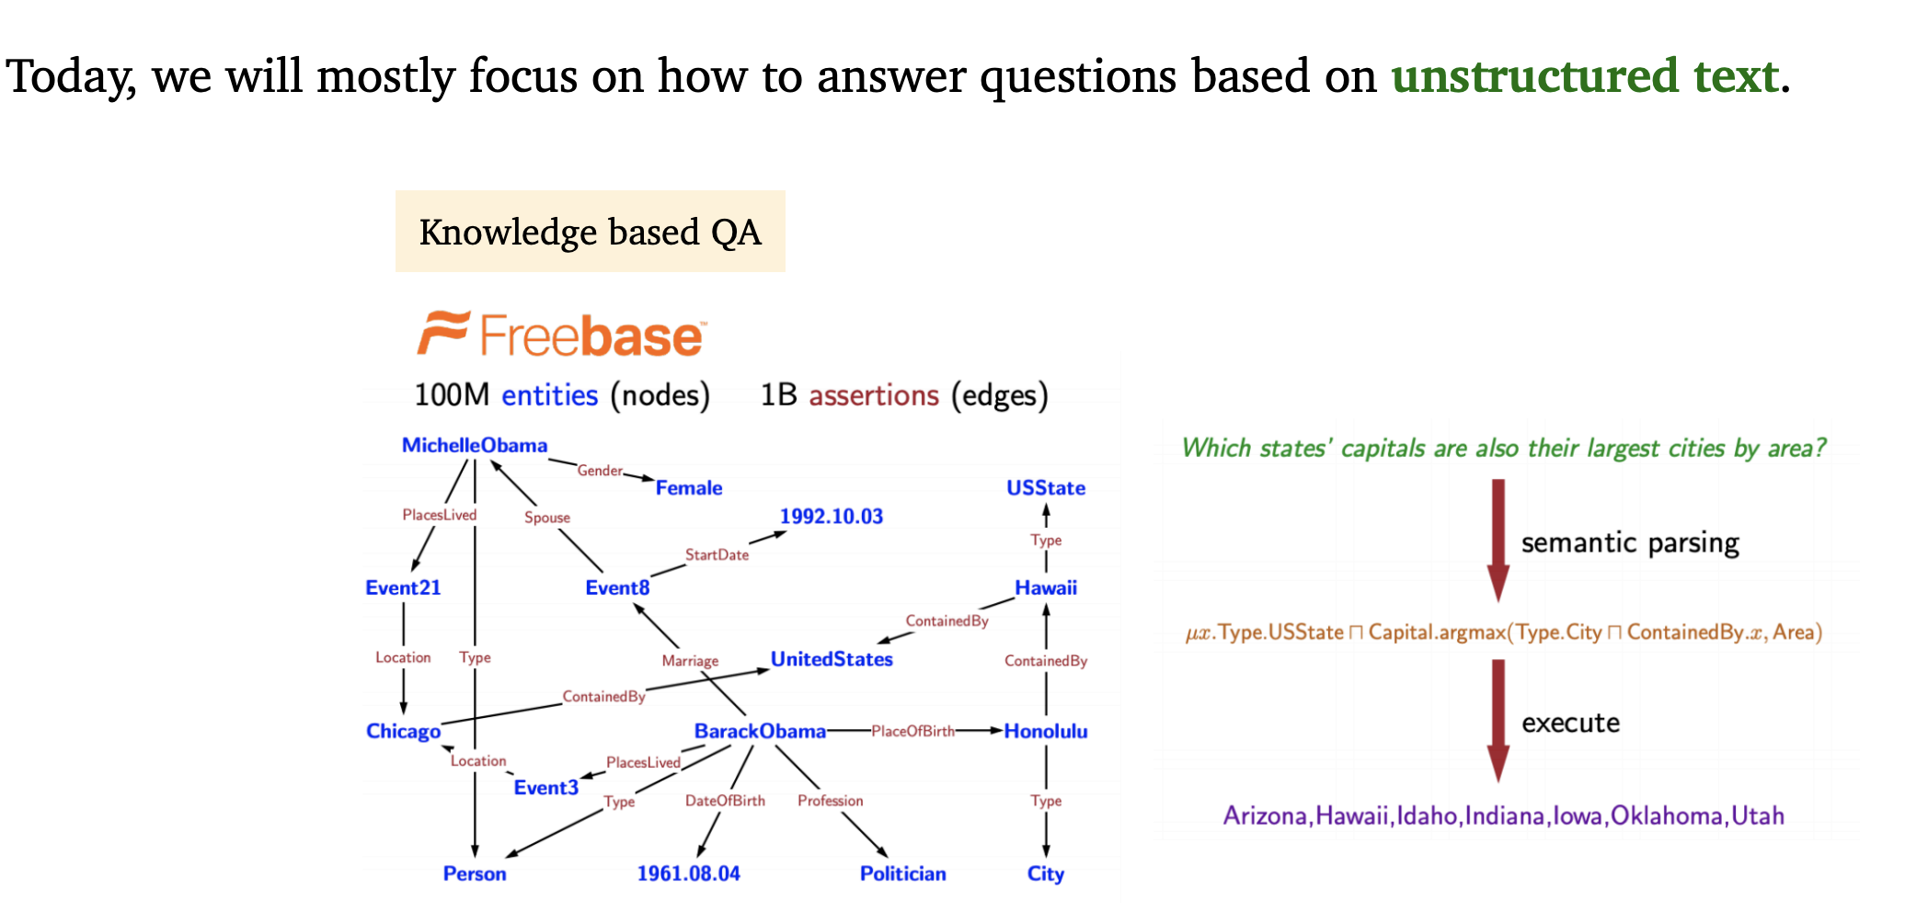
Beyond textual QA problems
10

Slide 11
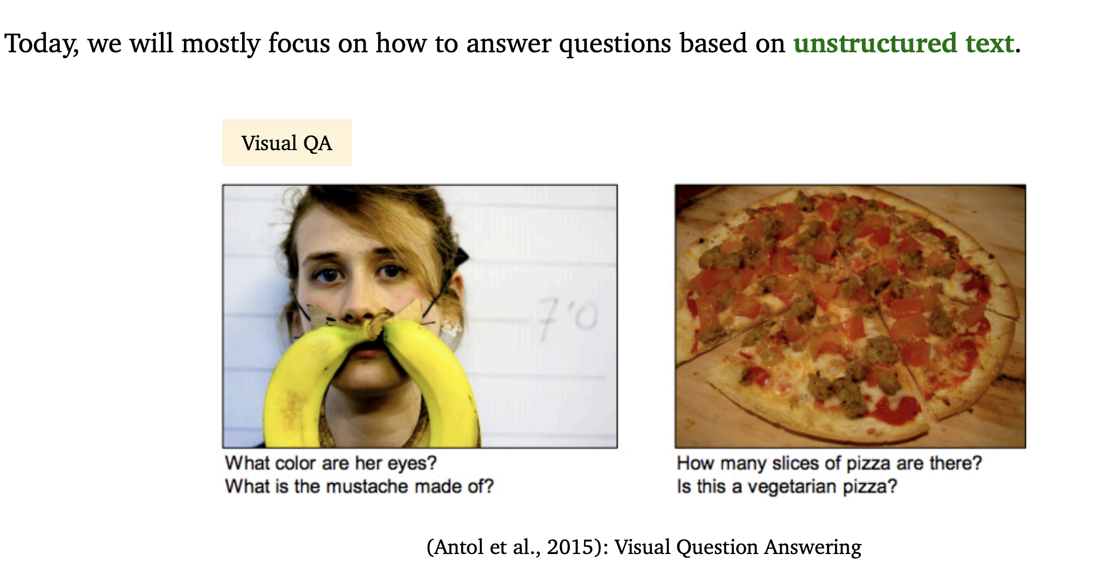
Beyond textual QA problems

Slide 12
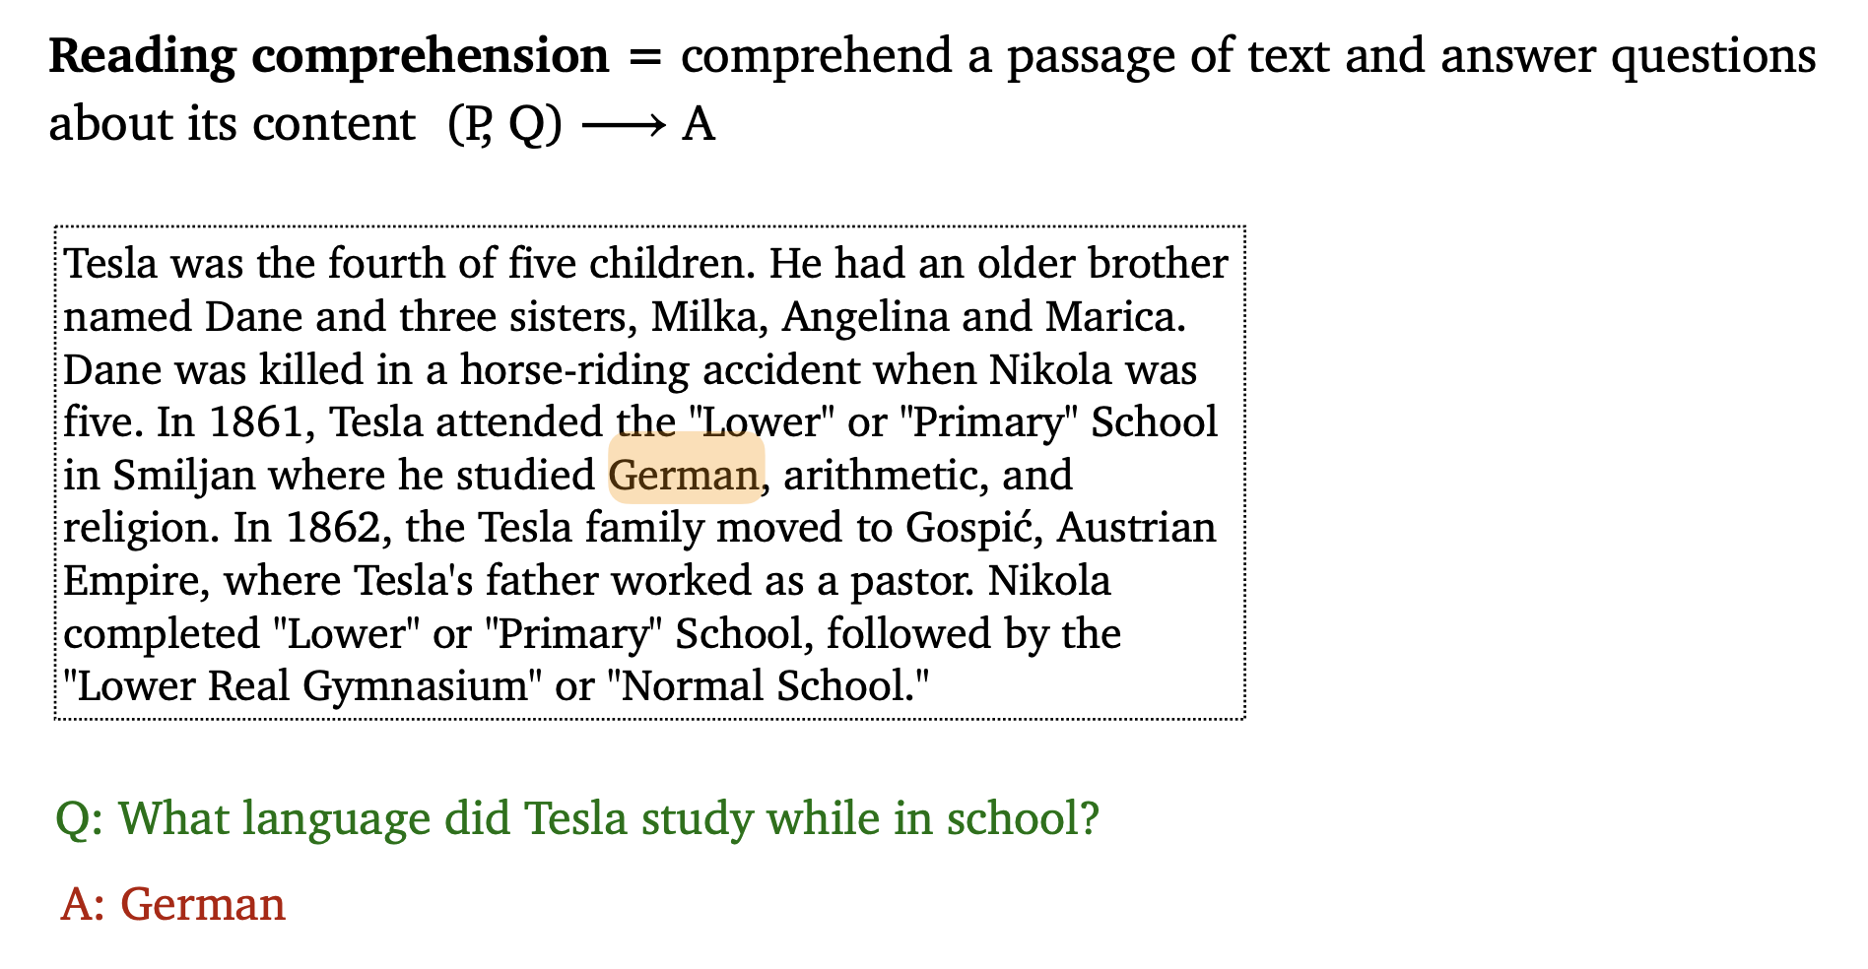
2. Reading Comprehension

Slide 13
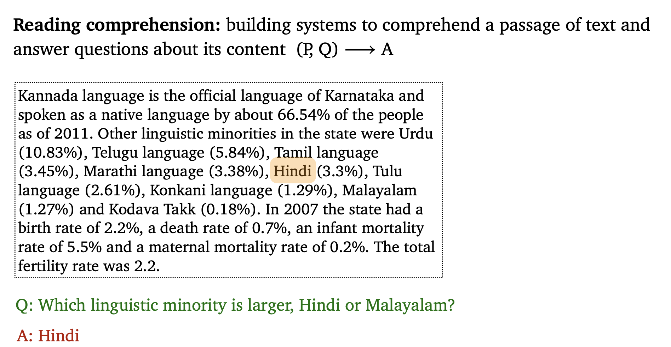
2. Reading Comprehension

Slide 14
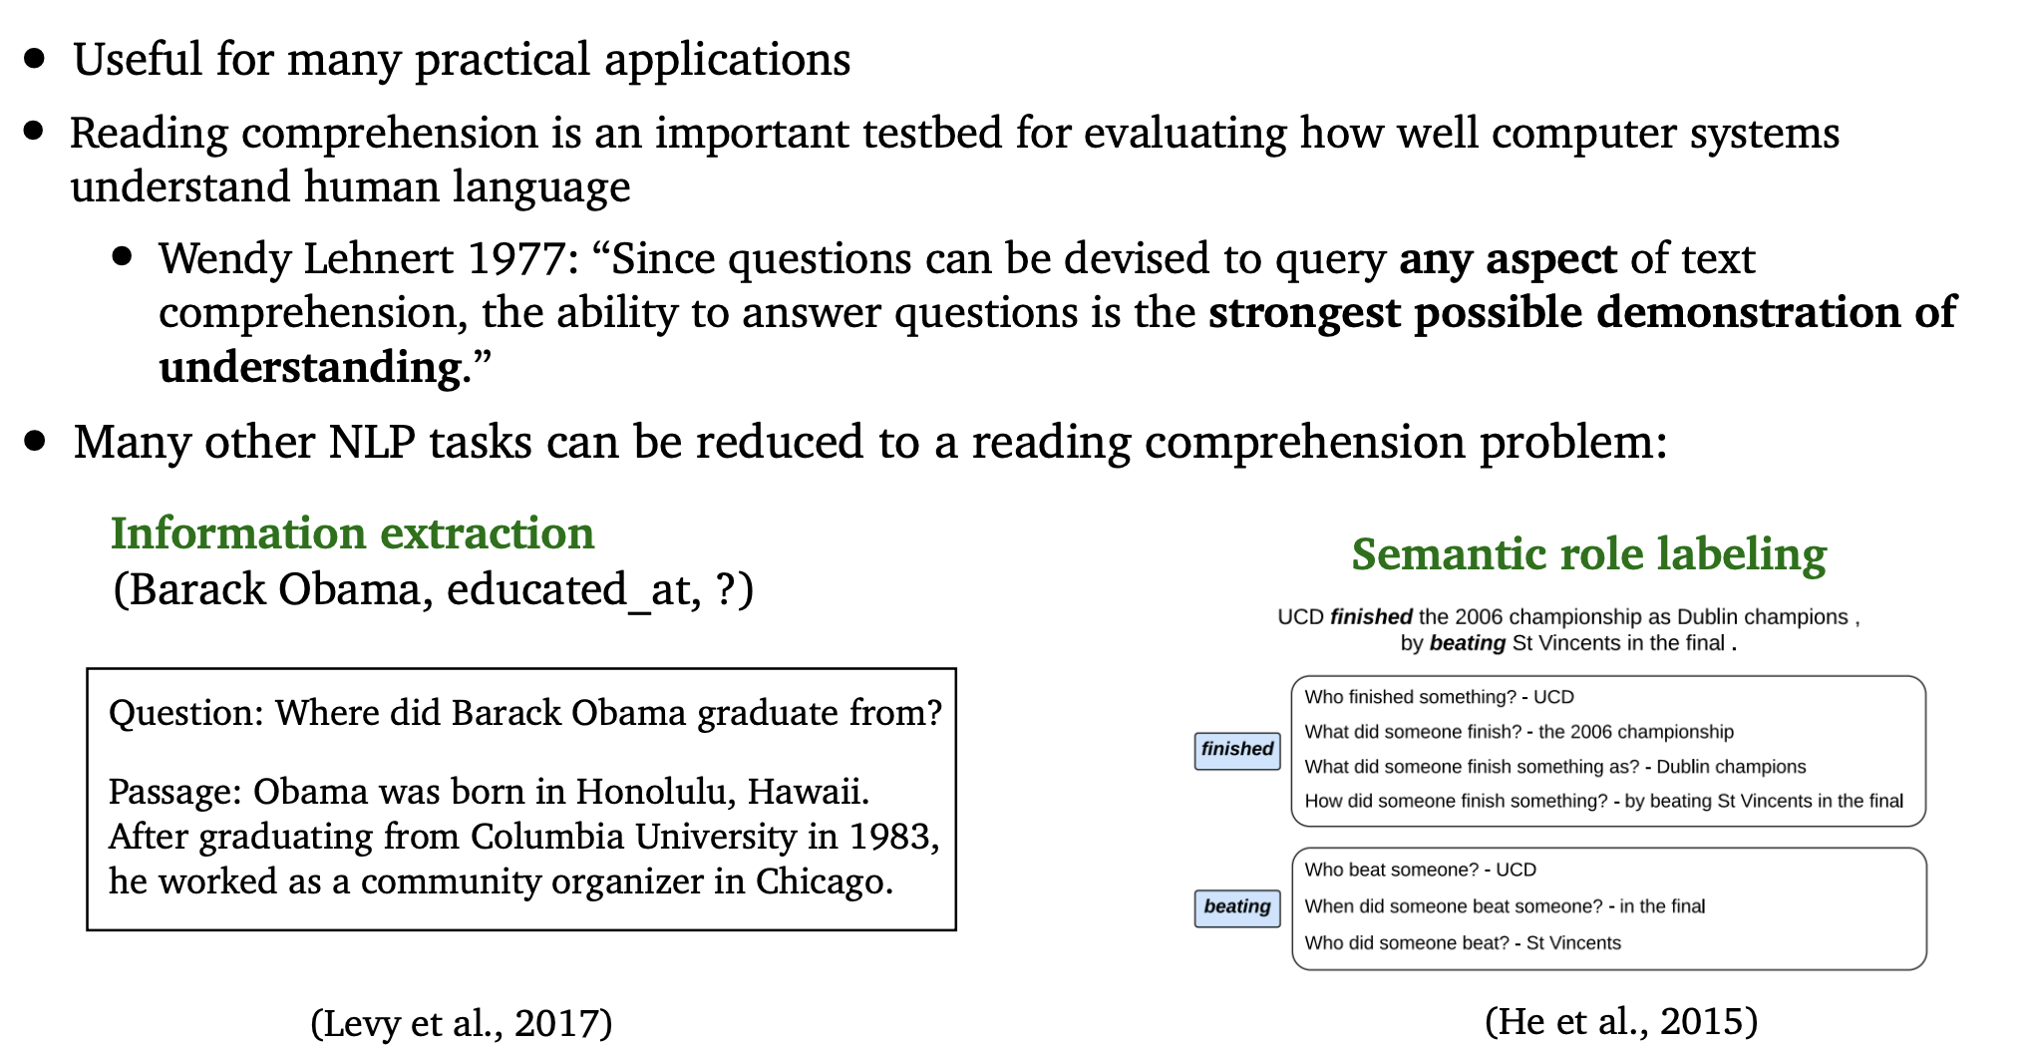
Why do we care about this problem?

Slide 15
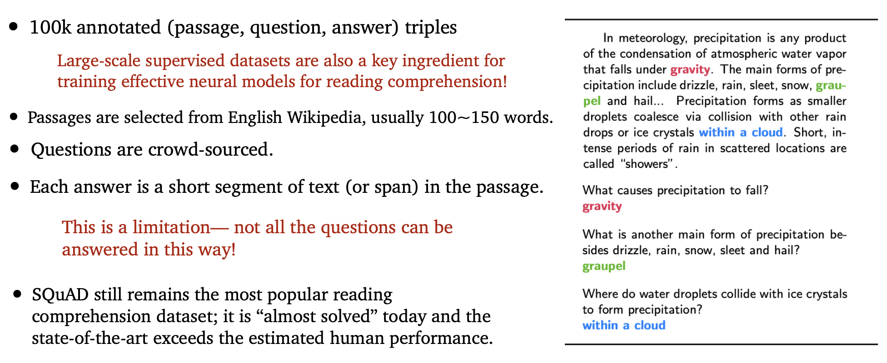
Stanford question answering dataset (SQuAD)

Slide 16
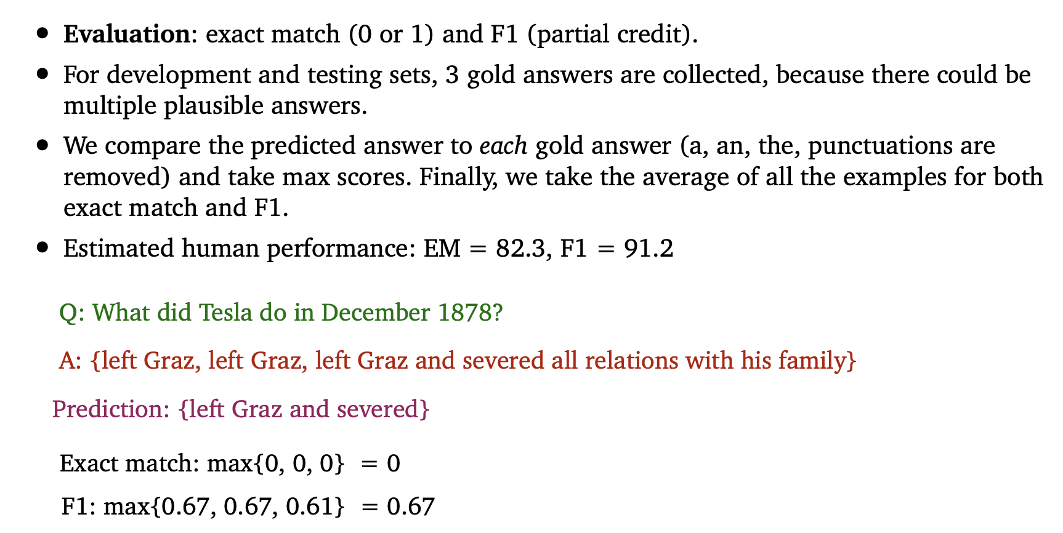
Stanford question answering dataset (SQuAD)

Slide 17
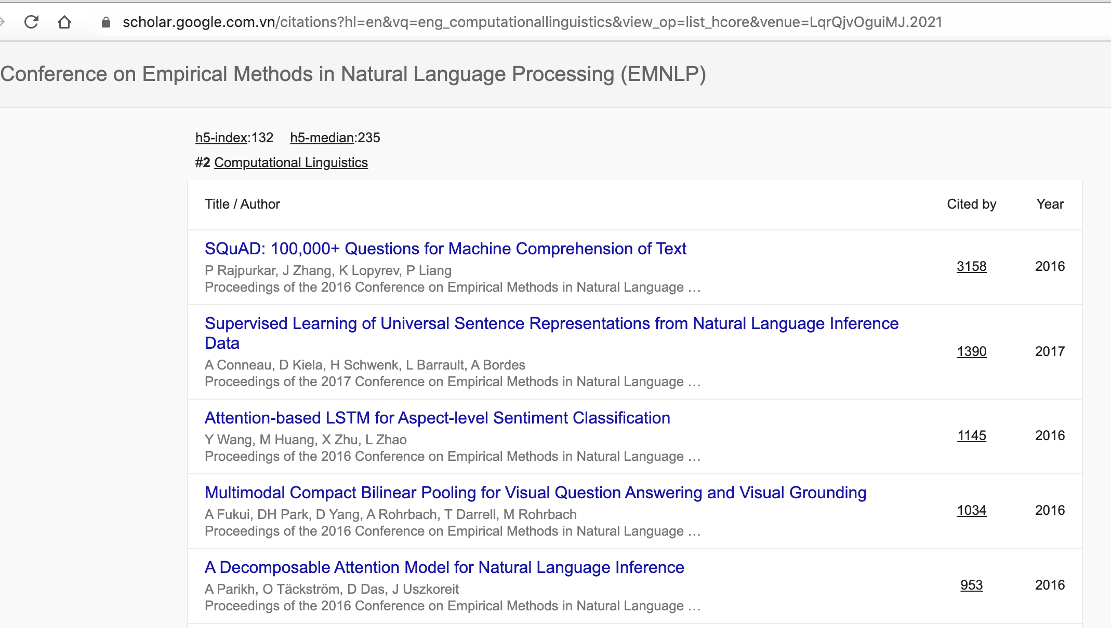
Stanford question answering dataset (SQuAD)

Slide 18
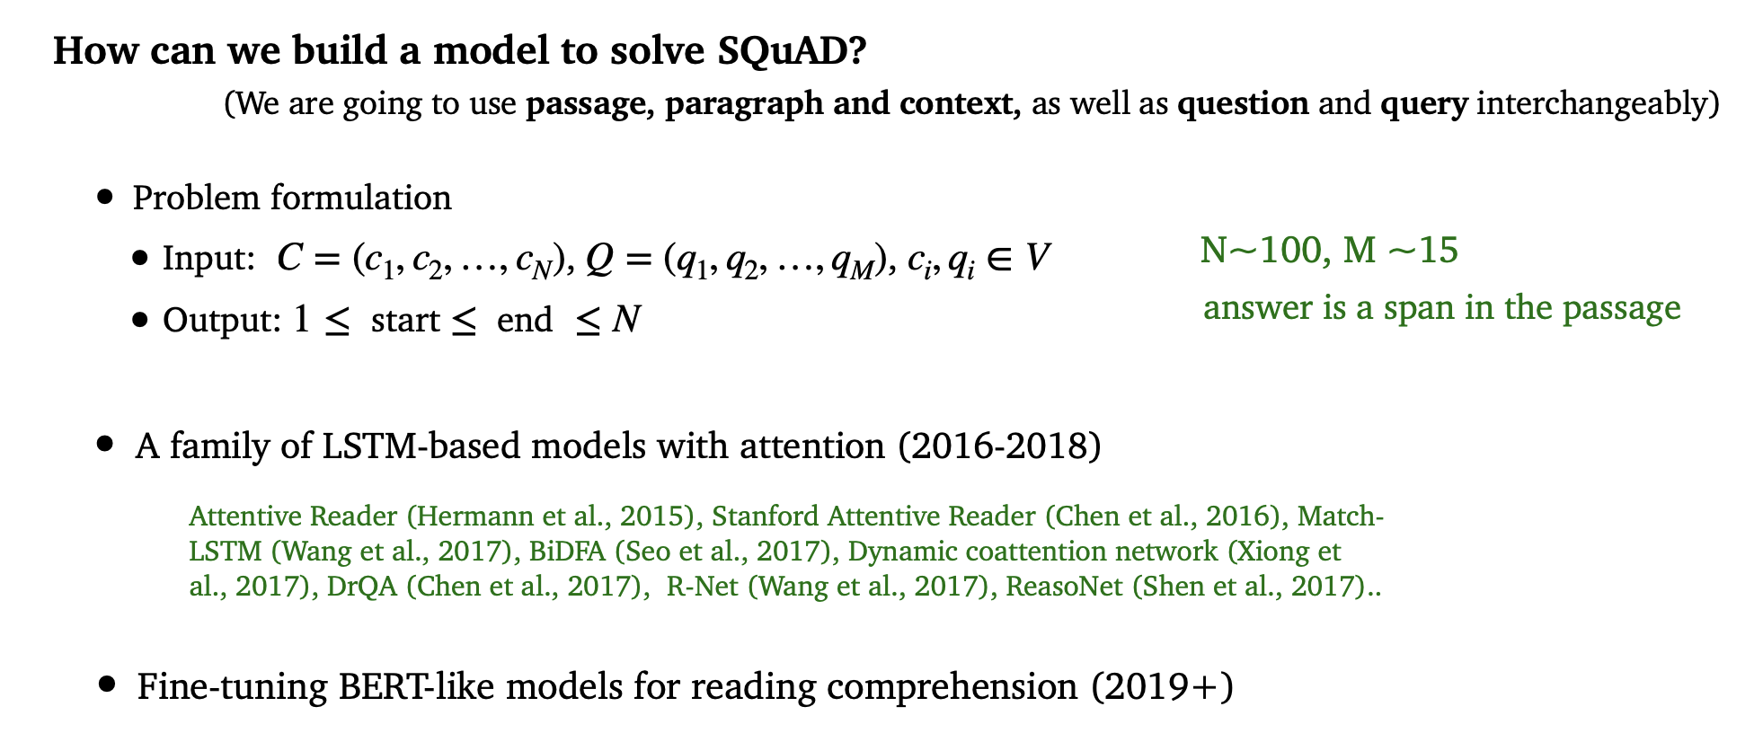
Neural models for reading comprehension
18

Slide 19
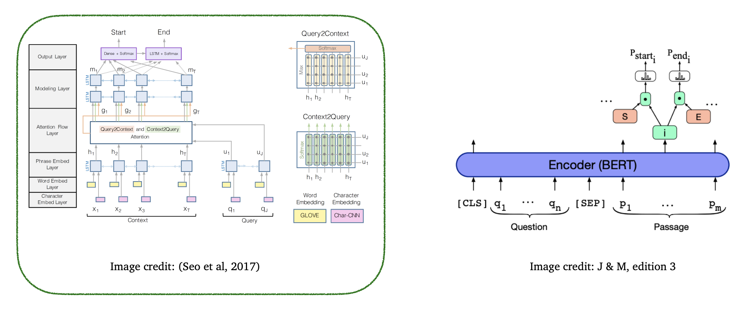
LSTM-based vs BERT models
19

Slide 20
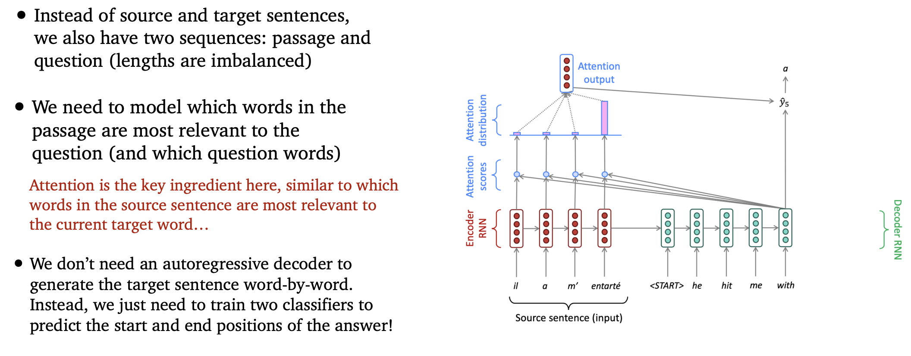
Recap: seq2seq model with attention
20

Slide 21
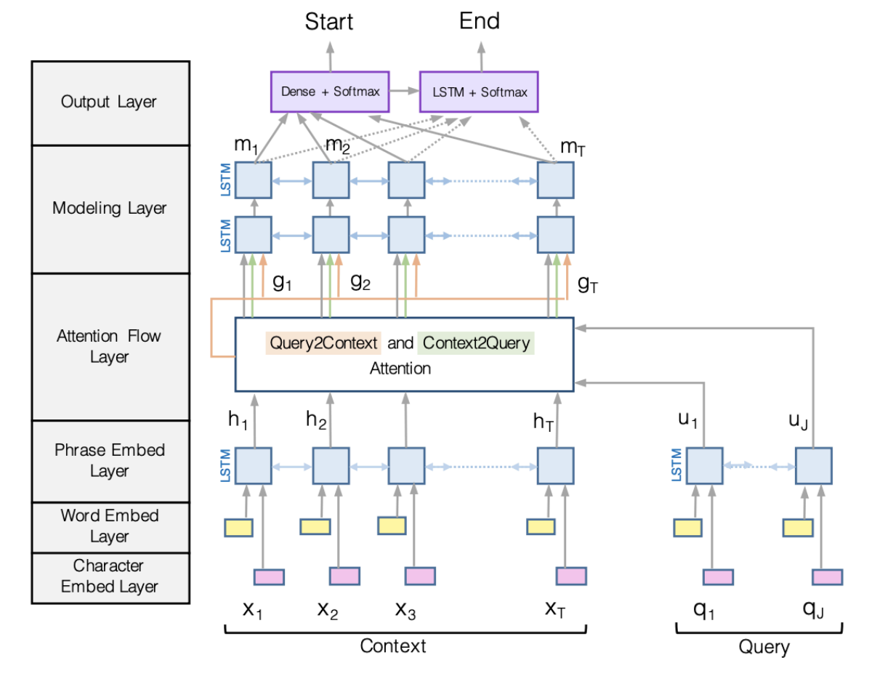
BiDAF: Bidirectional Attention Flow
21

Slide 22
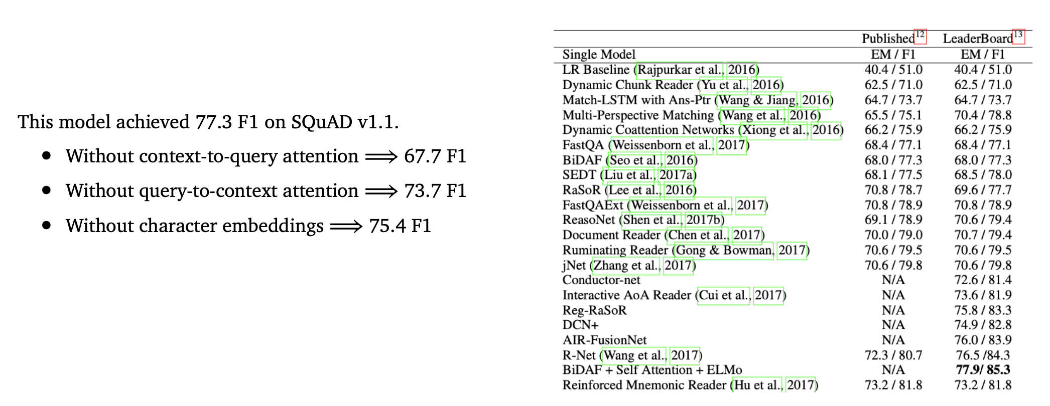
BiDAF: Performance on SQuAD
22

Slide 23
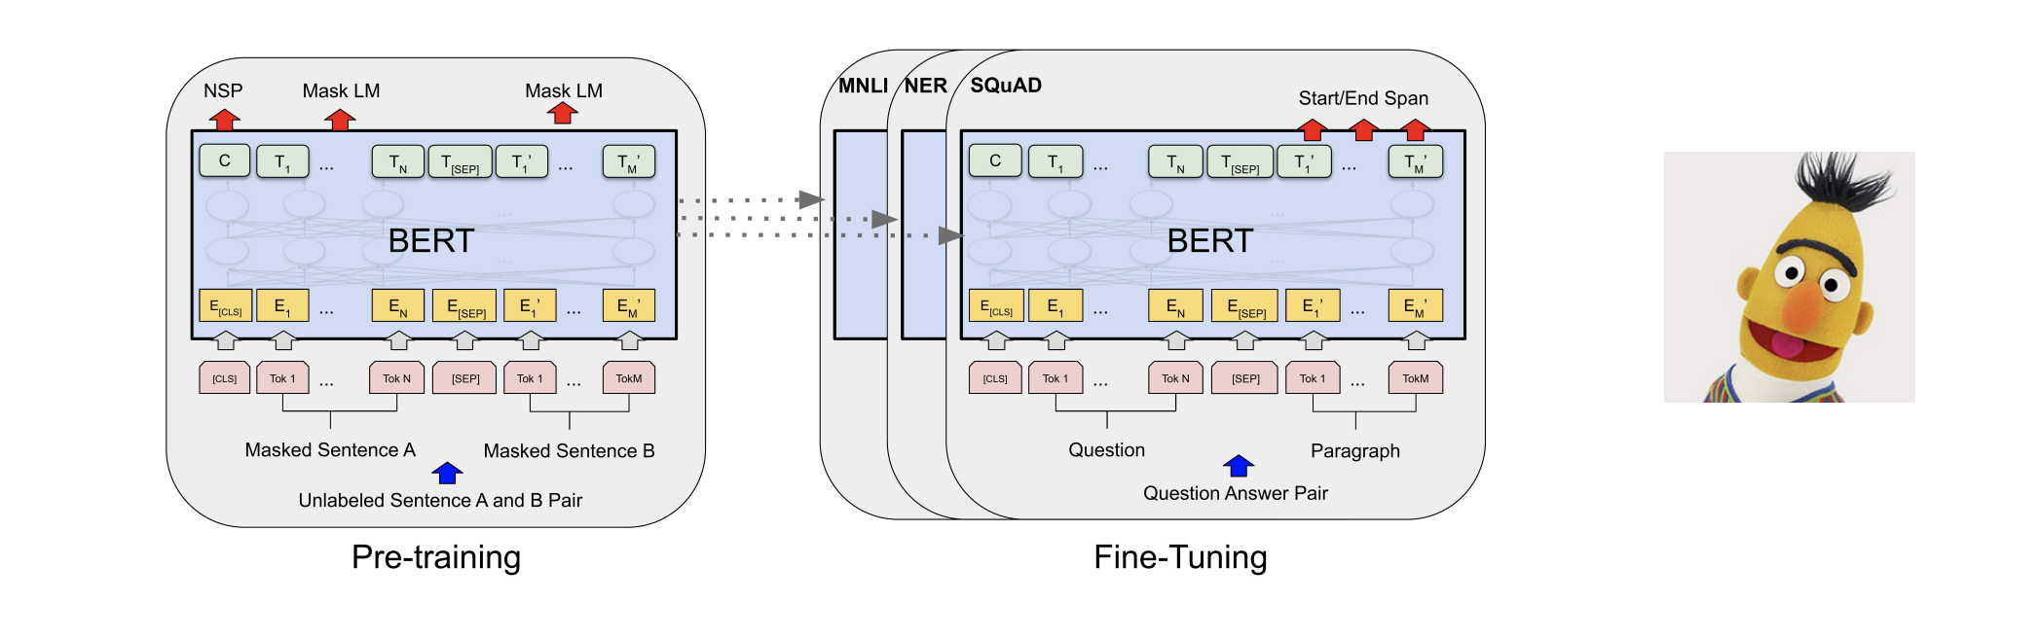
BERT for reading comprehension
23

Slide 24
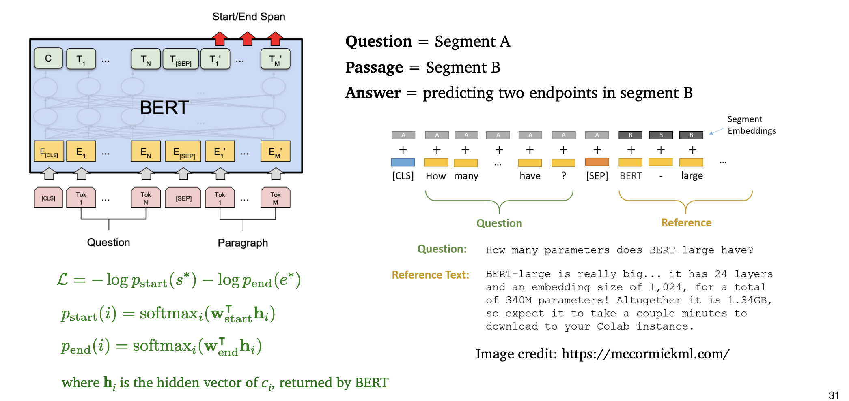
BERT for reading comprehension
24

Slide 25
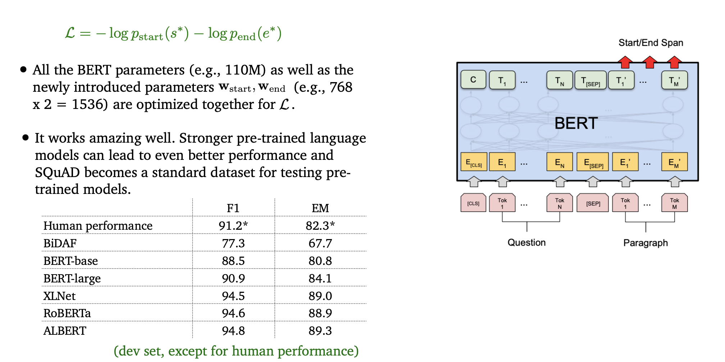
BERT for reading comprehension
25

Slide 26
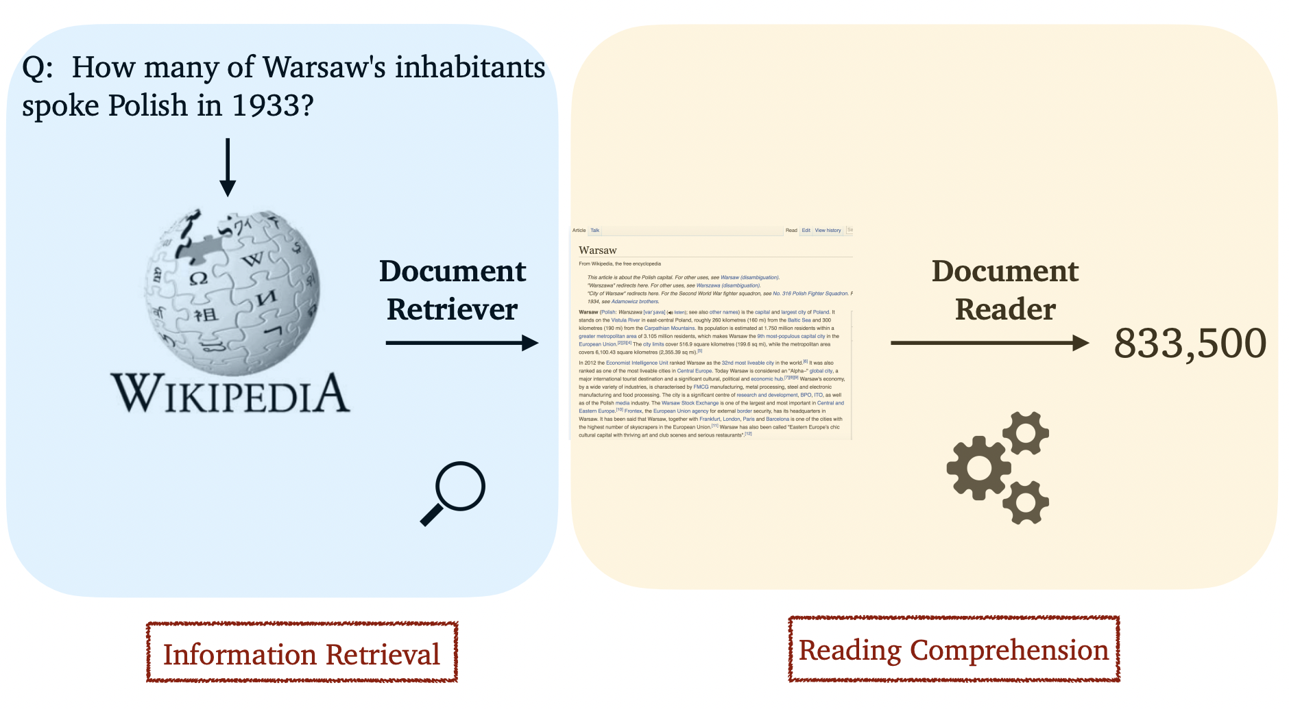
IR - based question answering
Chen et al., 2017. Reading Wikipedia to Answer Open-domain Questions

Slide 27
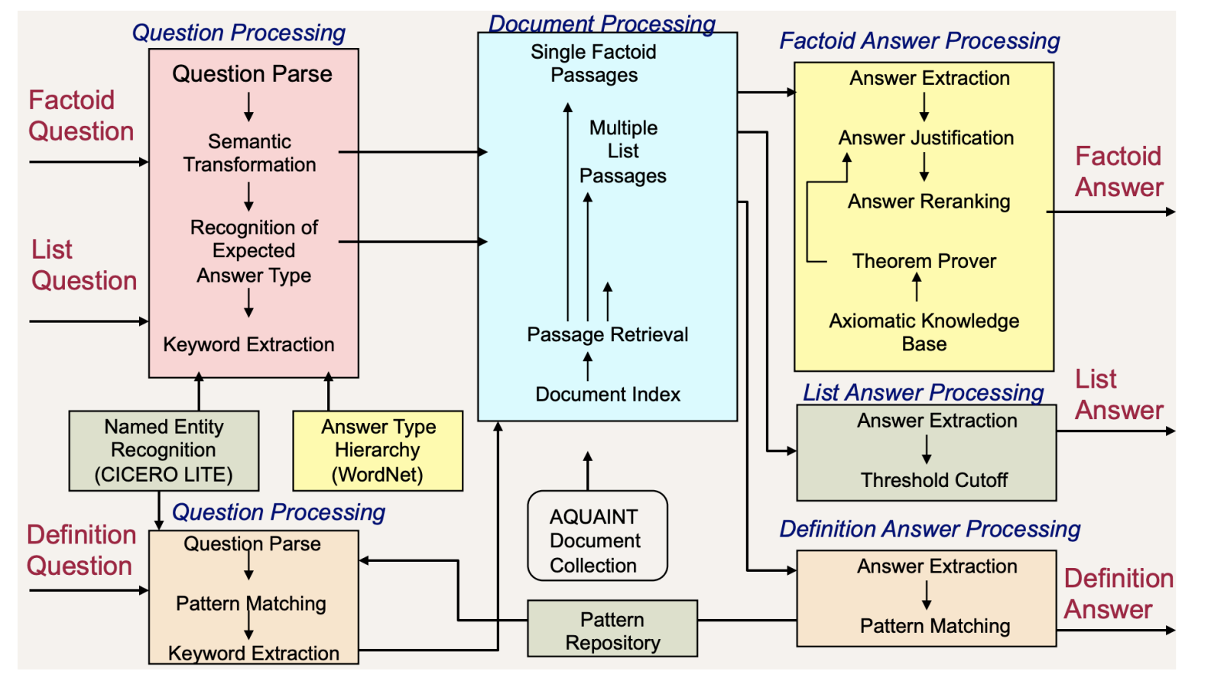
IR - based question answering
So với mô hình truyền thống
Top TREC-QA system
Harabagiu and Moldovan, 2003. Question Answering.

Slide 28
Information Retrieval
Information Retrieval hoặc IR là tên của lĩnh vực bao gồm việc truy xuất trên phương tiện truyền thông dựa trên nhu cầu thông tin của người dùng.
Hệ thống IR kết quả (resulting IR system) thường được gọi là công cụ tìm kiếm (search engine).

Slide 29
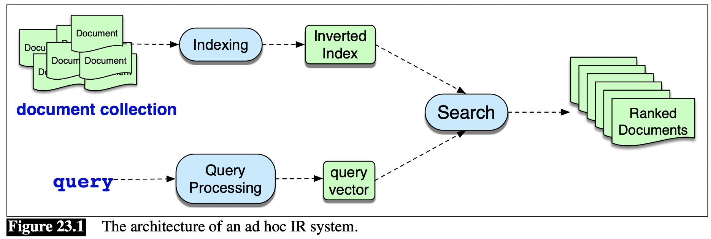
Information Retrieval
Nhiệm IR trong chủ đề này được gọi là truy xuất đặt biệt (ad hoc retrieval)
Notes:
Inverted index là một cấu trúc dữ liệu thường được sử dụng trong full-text search. Inverted index lưu trữ tần suất xuất hiện của các từ(term) trong các document. Cụ thể hơn là Inverted index sẽ map giữa term, và các document chứa term đó.

Slide 30
Information Retrieval
Truy vấn (Query) đặt ra bởi người dùng.
Trả về một tập hợp tài liệu (Documents) được sắp xếp từ một số bộ sưu tập tài liệu (Document collection)

Slide 31
Information Retrieval
Một document đề cập đến bất kỳ đơn vị văn bản nào: các trang web, bài báo khoa học, tin tức hoặc thậm chí các đoạn văn ngắn…
Collection đề cập đến một tập hợp các tài liệu được sử dụng để đáp ứng các yêu cầu của người dùng.

Slide 32
Term weighting và document scoring
Term đề cập đến một từ, cụm từ trong một collection.
Term weighting là trọng số của một từ hay một cụm từ có trong một collection
TF-IDF và BM25
Document scoring là điểm số của một document để phục vụ xếp hạng tài liệu.
32

Slide 33
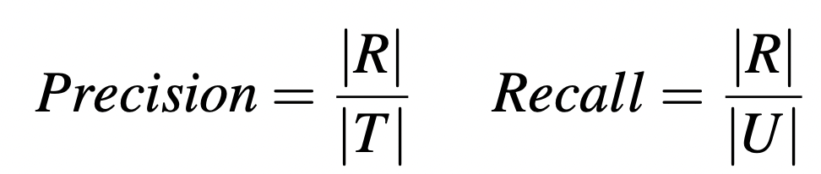
Evaluation of Information-Retrieval Systems
Sử dụng hai độ đo Precision và Recall để đánh giá hệ thống IR
Giả định rằng mỗi tài liệu do hệ thống IR trả về có liên quan đến mục đích của user hoặc không liên quan.
T: Tập các tài liệu mà IR trả về
R: Tập các tài liệu có liên quan trong T
U: Tập các tài liệu có liên quan có trong collection

Slide 34
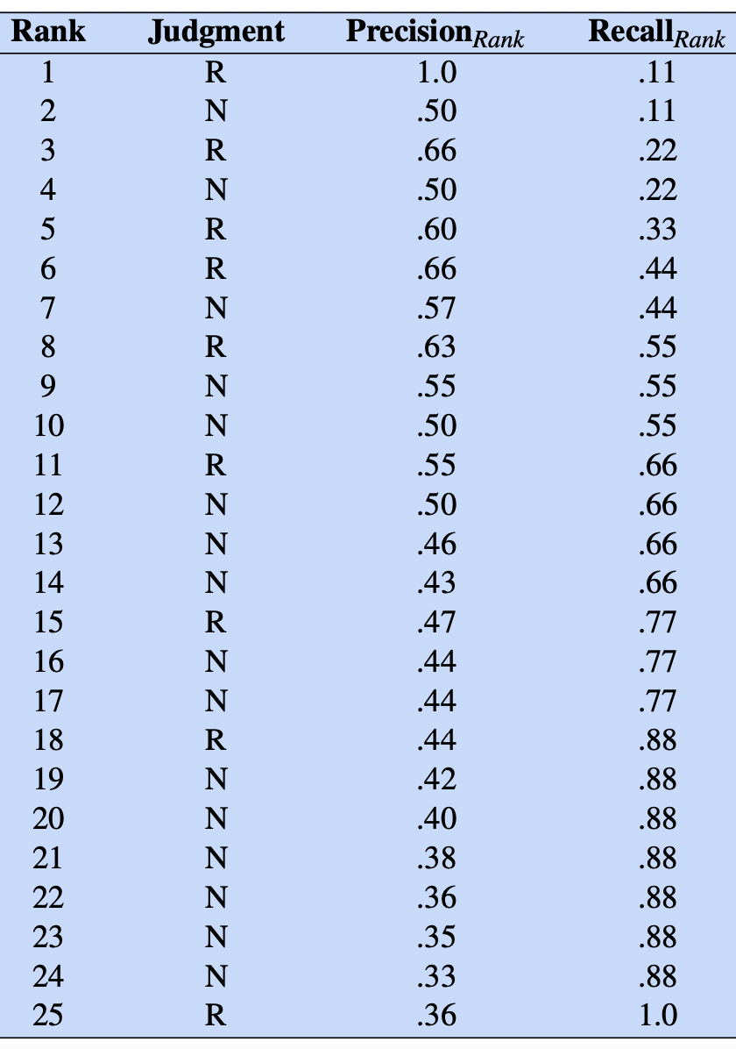
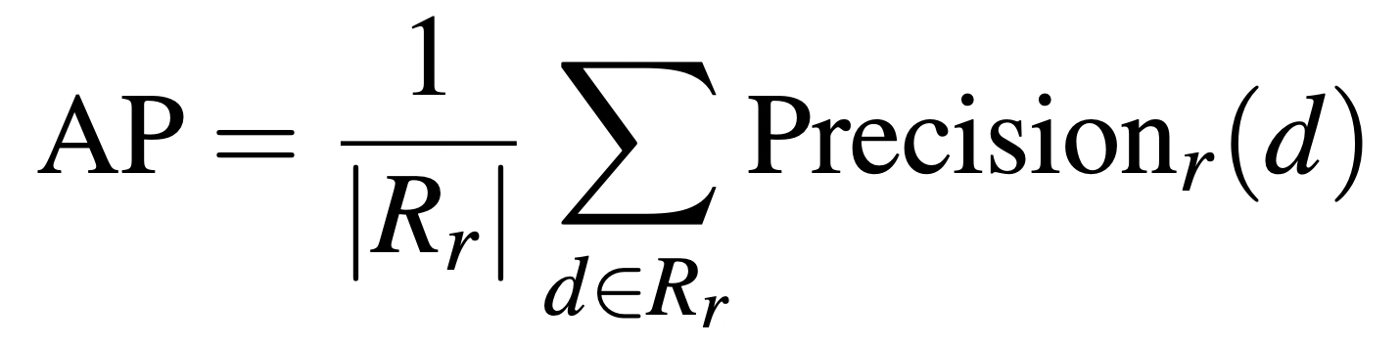
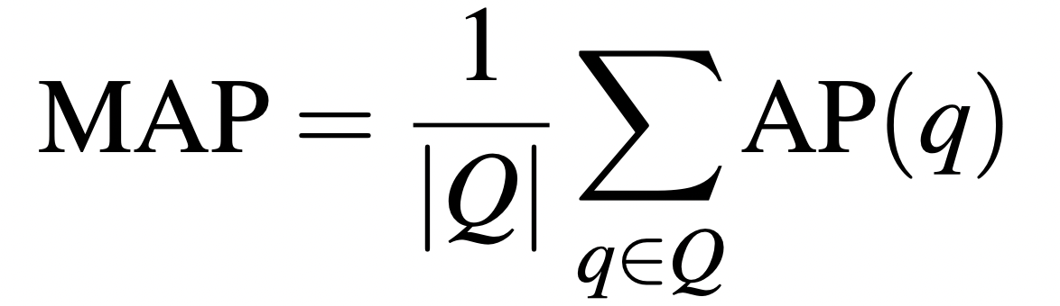
Evaluation of Information-Retrieval Systems
Ngoài ra, MAP (mean average precision) cũng được sử dụng
MAP = AP =0.6
34

Slide 35
IR với Dense Vectors
IF-IDF và MB25 : gặp vấn đề chỉ hoạt động nếu có sự trùng lắp chính xác các từ giữa Query và Document.
VD: Khi sử dụng từ đồng nghĩa để tìm kiếm thì không làm được
Người dùng tìm kiếm “tragic love story” nhưng Shakespeare viết “star-crossed lovers”
Thay (sparse) word-count vectors, thì sử dụng (dense) embeddings
35

Slide 36
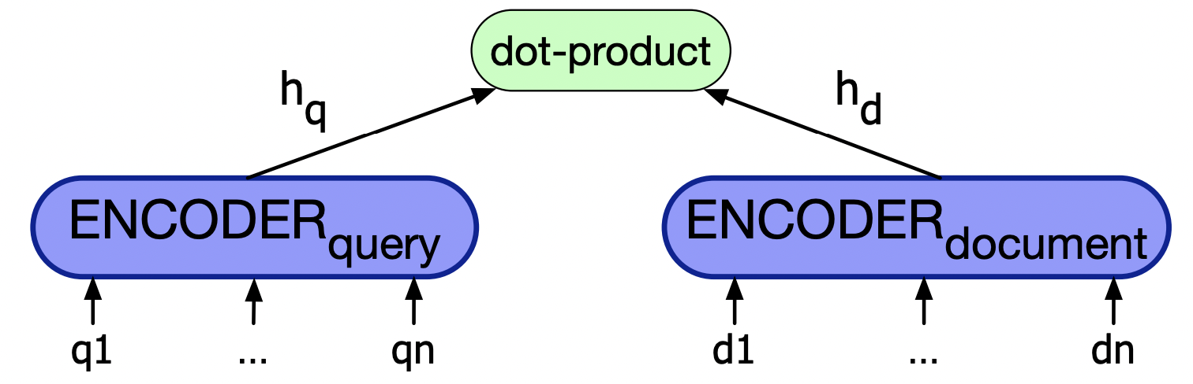
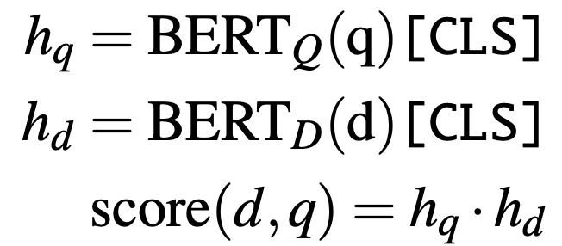
IR với Dense Vectors
(dense) embeddings
Sử dụng 2 Encoders (bi-encoder) giống BERT riêng biệt để mã hoá cho Q và D
(Karpukhin et al., 2020)
36

Slide 37
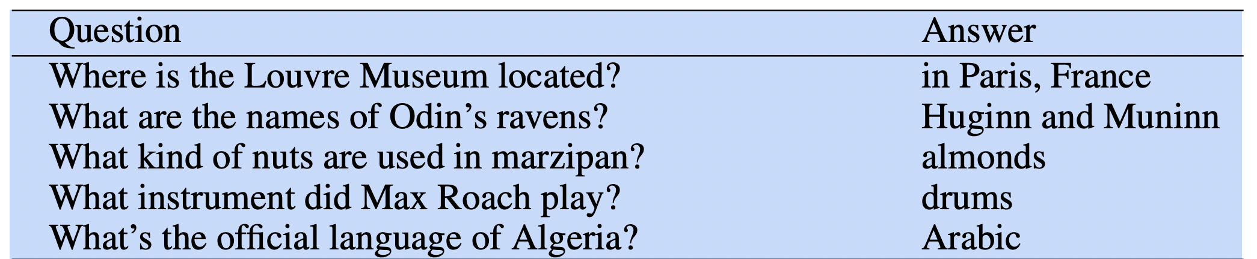
IR-based Factoid Question Answering
Mục tiêu của IR-based QA (open domain QA) là trả lời câu hỏi của người dùng bằng cách tìm các đoạn văn bản ngắn từ web hoặc một số bộ sưu tập tài liệu lớn khác
37

Slide 38
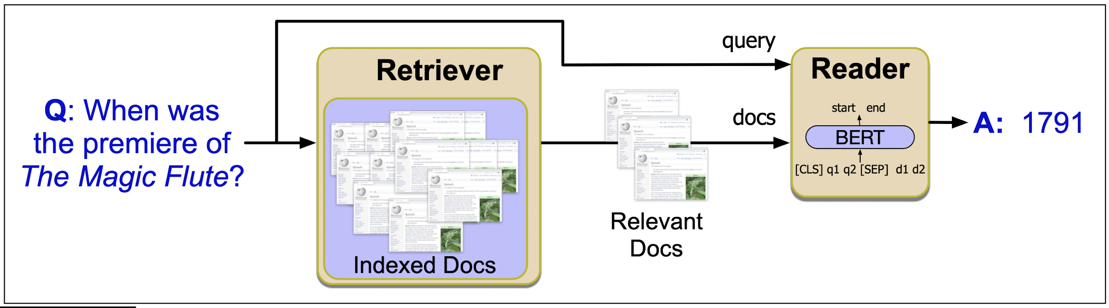
IR-based Factoid Question Answering
IR-based Factoid Question Answering có hai giai đoạn:
Retrieval: trả về các tài liệu có liên quan từ bộ sưu tập
Reading: Hệ thống đọc hiểu thần kinh (neural) trích xuất các khoảng câu trả lời.
38

Slide 39
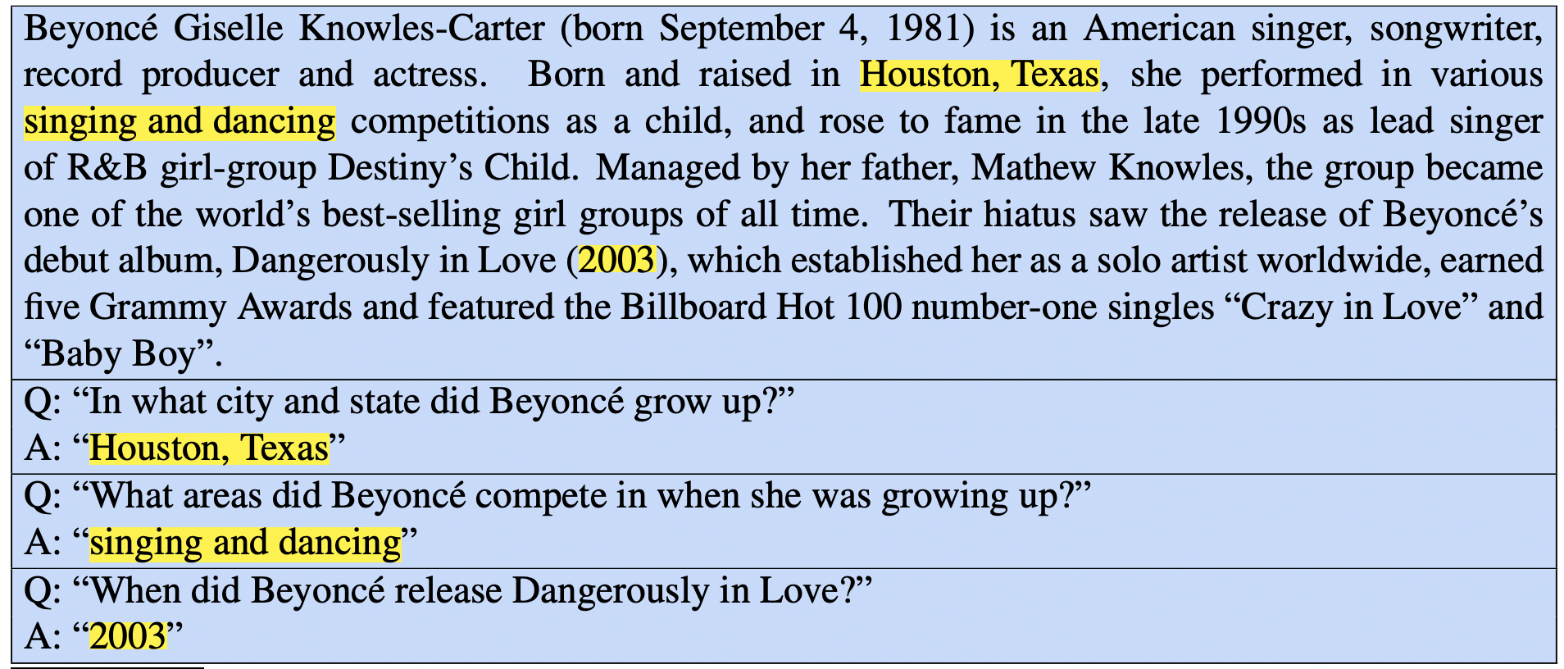
IR-based QA: Datasets
Bộ dữ liệu cho IR-based QA được tạo ra phổ biến nhất bằng cách phát triển bộ dữ liệu đọc hiểu đầu chứa: passage, question, answer
SQuAD [Rajpurkar et al., 2016]
Đoạn trích từ Wikipedia, câu hỏi có nguồn gốc crowd-sourced.
Câu trả lời phải là một khoảng văn bản trong đoạn văn.
SQuAD 1.1: 100k câu hỏi trả lời được, SQuAD 2.0: 50k câu hỏi không thể trả lời.
39

Slide 40
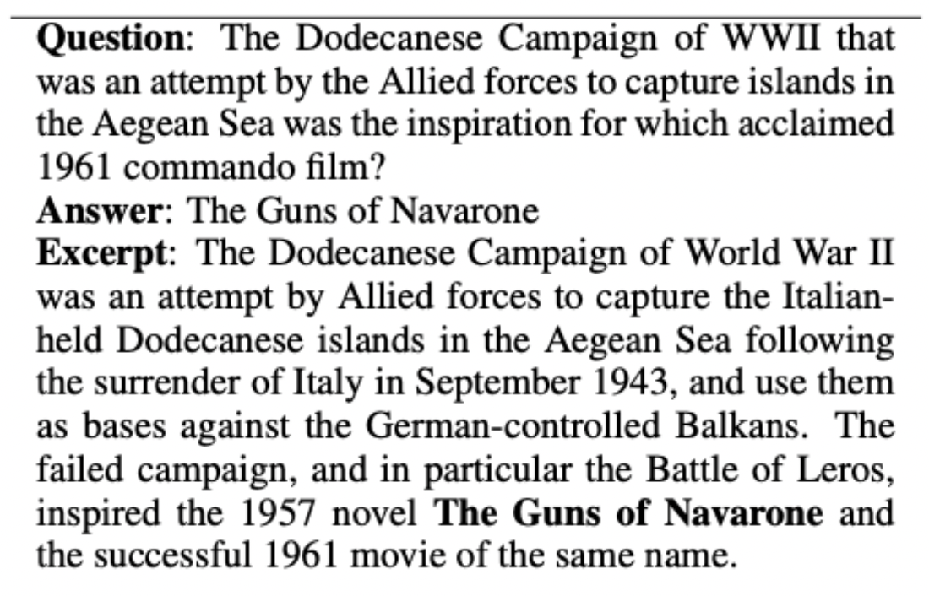
IR-based QA: Datasets
TriviaQA [Joshi et al., 2017]
Large-scale reading comprehension dataset
Câu hỏi phức tạp về đố
110,495 QA pairs: 14 trang web đố vui
740k tài liệu chứng cứ.
40

Slide 41
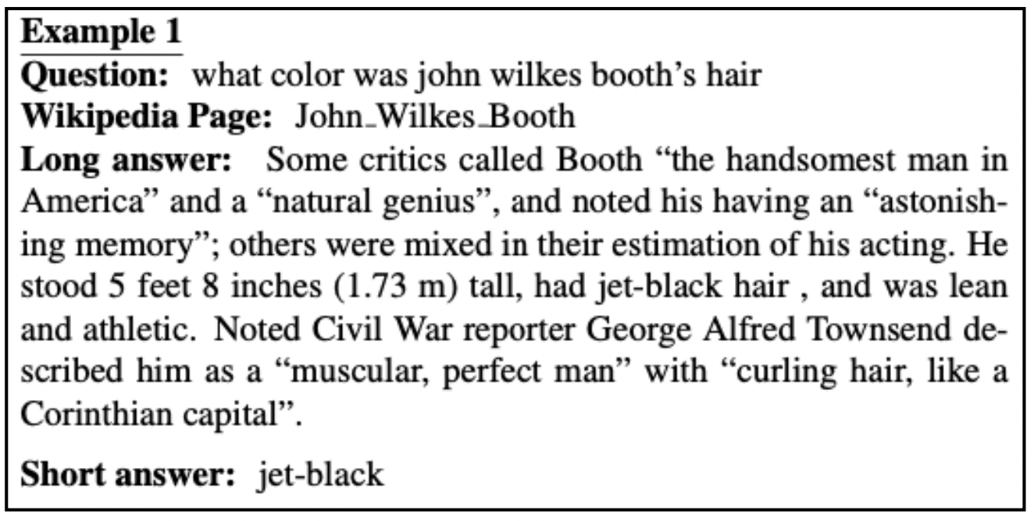
IR-based QA: Datasets
Natural Questions [Kwiatkowski et al., 2019]
Large-scale reading comprehension dataset ~323K mẫu
Nguồn câu hỏi: Truy vấn tìm kiếm của Google
Nguồn trả lời: Trang Wikipedia từ 5 kết quả tìm kiếm hàng đầu
Câu trả lời dài: đoạn văn, bảng, danh sách.
Câu trả lời ngắn: span (s), yes / no, NULL.
41

Slide 42
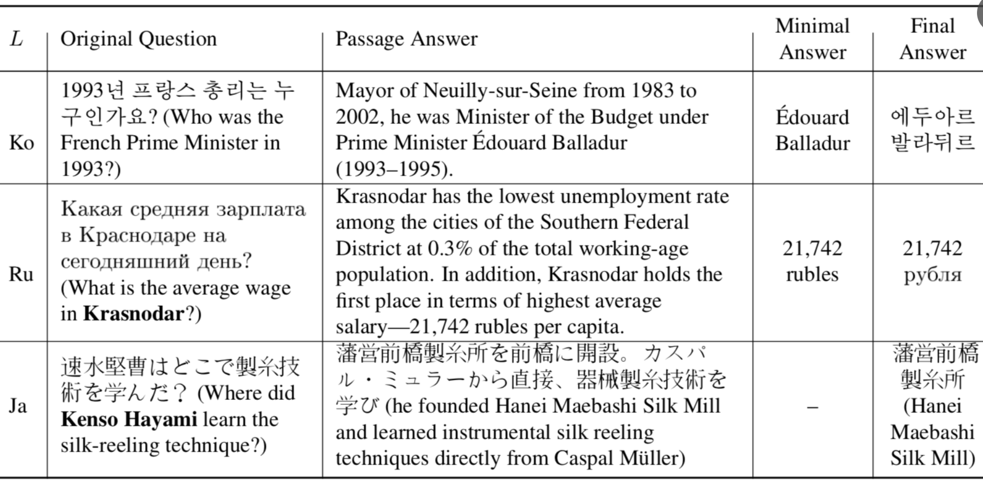
IR-based QA: Datasets
TyDi QA [Clark et al., 2020]
Large-scale reading comprehension dataset
204K question-answer pairs
11 ngôn ngữ: English, Arabic, Bengali, Finnish, Indonesian, Japanese, Kiswahili, Korean, Russian, Telugu, Thai.
42

Slide 43
IR-based QA: Reader (Answer Span Extraction)
Là giai đoạn thứ 2 của IR-based QA
Input: Một văn bản P và một câu hỏi Q
Output: Một câu trả lời A (Khoảng văn bản trong văn bản P)
Văn bản
Mount Everest located in the Mahalangur Himal sub-range of the Himalayas. The China–Nepal border runs across its summit point. It reaches 29,029 feet at its summit…
Câu hỏi: How tall is Mt. Everest?
Trả lời: 29,029 feet
43

Slide 44
IR-based QA: Reader (Answer Span Extraction)
Giải thuật Neural Reading Comprehension
Câu hỏi q gồm n token q₁, q₂, …, q_{n}
Văn bản p gồm m token p₁, p₂, …, p_{m}
Mục tiêu: tính xác suất P (a | q, p) mà mỗi khoảng a có thể là câu trả lời.
44

Slide 45
IR-based QA: Reader (Answer Span Extraction)
Nếu mỗi khoảng trả lời a bắt đầu ở vị trí a_{s} và kết thúc ở vị trí a_{e}
Mỗi p_{i} trong văn bản cần tính hai giá trị:
P_{start}(i) là xác suất để p_{i} là điểm bắt đầu của câu trả lời
P_{end}(i) là xác suất để p_{i} là điểm kết thúc của câu trả lời
45

Slide 46
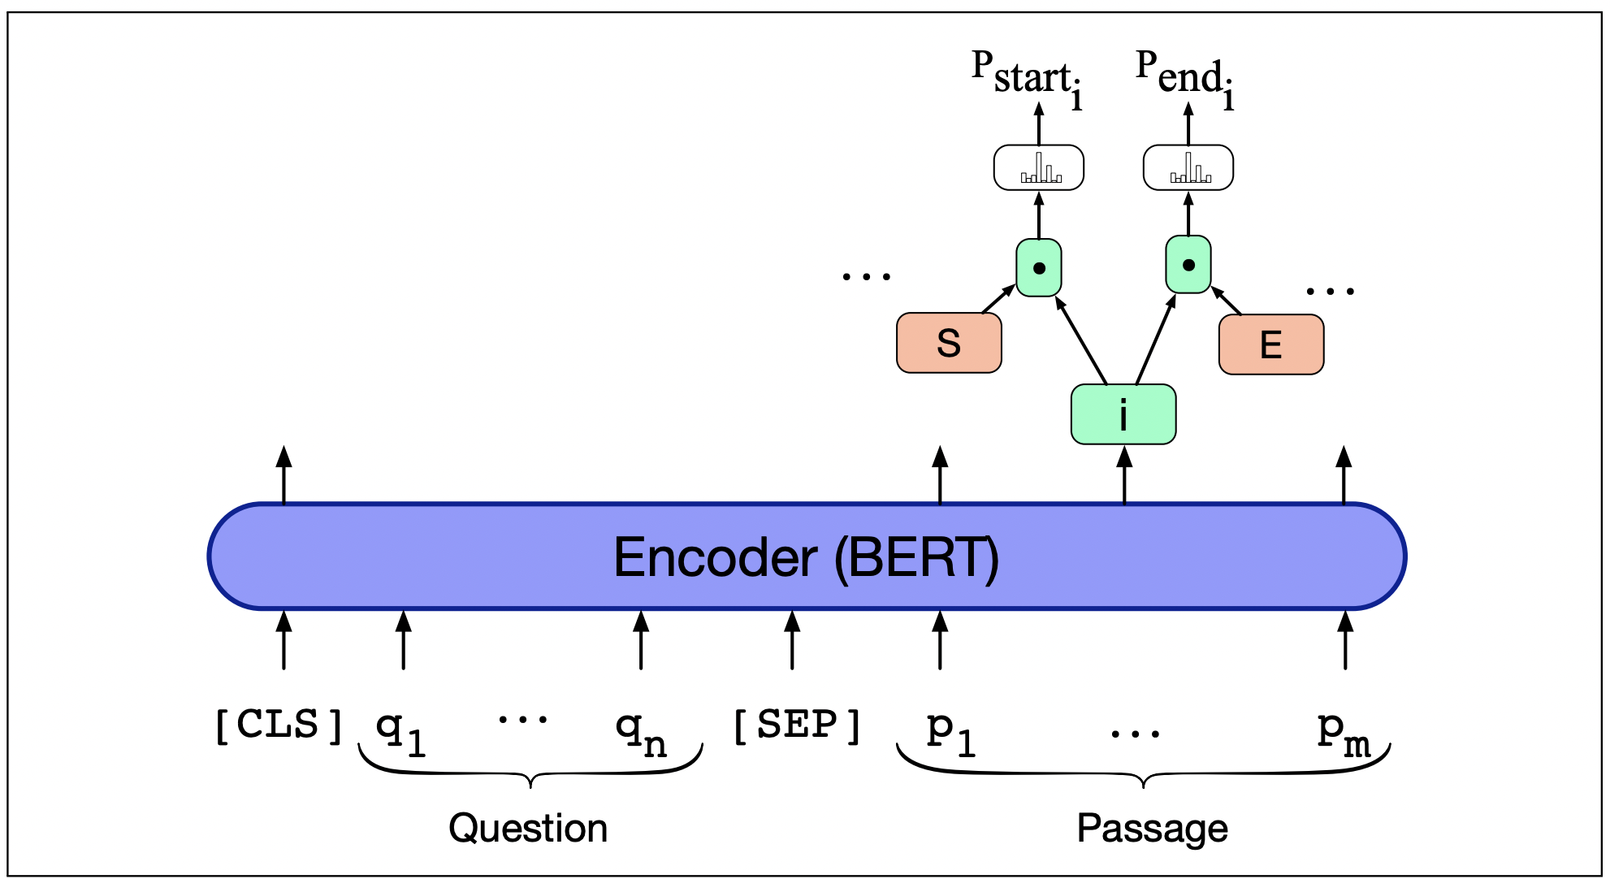
IR-based QA: Reader (Answer Span Extraction)
Mô hình encoder (sử dụng BERT) để span-based question answering
46

Slide 47
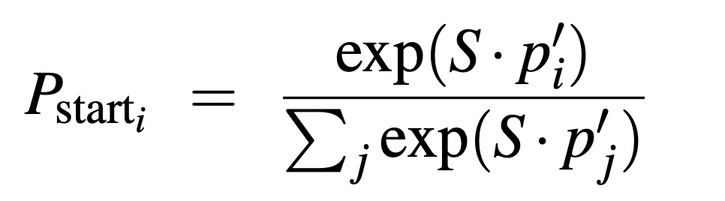
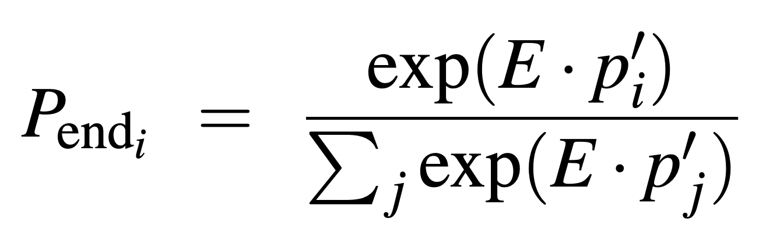
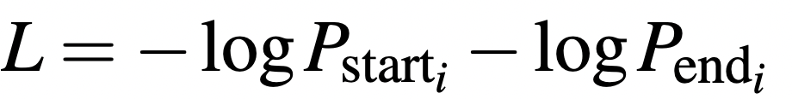
IR-based QA: Reader (Answer Span Extraction)
- Điểm của khoảng ứng viên từ vị trí i đến j là S·p’_{i} + E·p’_{j},
- Khoảng cho điểm cao nhất mà j ≥ i được chọn là dự đoán của mô hình.
Giá trị mất mát:
47

Slide 48
Knowledge-based Question Answering
Knowledge-based QA là trả lời các câu hỏi bằng việc ánh xạ câu hỏi đó thành một truy vấn trên cơ sở dữ liệu có cấu trúc
Có 2 hướng đi:
Graph-based QA
QA by Semantic Parsing
48

Slide 49
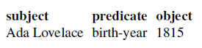
Graph-based QA
Các dataset theo dạng RDF Triples được sử dụng.
→ When was Ada Lovelace born?
→ Who was born in 1815?
Sau khi xác định được entity trong câu hỏi → xác định các mối quan hệ hoặc vấn đề được hỏi tới
49

Slide 50
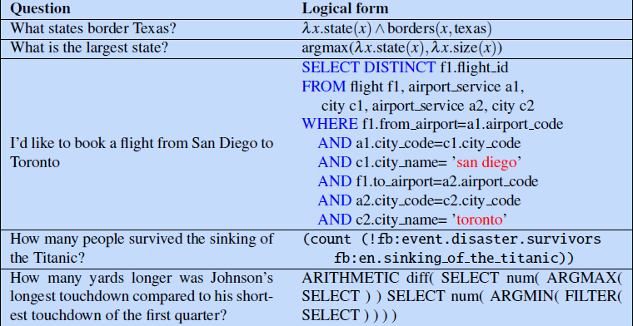
QA by Semantic Parsing
50

Slide 51
Cảm ơn!
51

